Slide 1
Евразийский национальный университет имени Л.Н. Гумилева
Лекция 10 Тема:
Методы оценки степени антропогенных воздействий на геосистемы. Интегральная оценка степени антропогенных воздействий на геосистемы

Slide 2
План лекции:
Интегральная оценка степени антропогенных воздействий на геосистемы
Алгоритм определения показателей антропогенной нагрузки на геосистемы с применением ПО ArcGIS.

Slide 3
Концепция комплексной оценки антропогенных воздействий на природную среду предполагает переход от ограничения отрицательного воздействия действующих предприятий к определению хозяйственного воздействия на стадии его планирования и проектирования. Этот подход известен за рубежом как Environmental Impact Assessment (EIA) (Вторжение..., 1983), у нас в стране - как оценка воздействия на окружающую среду (ОВОС). Цель такой оценки в обеспечении сбалансированности требований экономического роста и сохранности окружающей природной среды.

Slide 4
В настоящее время для оценки антропогенных воздействий применяются следующие методы:
контрольные списки
матрицы
анкетирование и интервьюирование
сетевые графики
совмещенный анализ карт
диаграммы потоков
численное и иммитационное моделирование

Slide 5
Все нарушения в природных ландшафтах подразделяют на три группы:
Контрольные списки
Контрольные списки содержат более или менее полные перечни природных процессов и факторов воздействия на них. Предназначены для обобщения возможных последствий предполагаемого вмешательства в природу. Подобные перечни того или иного вида присутствуют практически во всех ОВОС, один из наиболее исчерпывающих списков опубликован в США (АЕСД973). Недостаток этого метода заключается в том, что исследователь может пренебречь факторами, не включенными в данные списки, или же, наоборот, несколько преувеличить их значимость.

Slide 6
Л.В. Кантер (Canter, 1977) подразделяет данные списки на 4 категории:
простые
описательные
шкалированные перечни
перечни шкалирования-взвешивания
Простые перечни выглядят как списки параметров окружающей среды, в которых часто применяются законодательно установленные показатели качества природных сред (воздуха и воды).
Описательные перечни включают идентификацию параметров окружающей среды и отличаются от простых перечней наличием руководства по их измерению. Каждый параметр окружающей среды описывается по фактическим данным измерений и их интерпретации.
Перечни шкалирования используют для оценки воздействия на окружающую среду технику шкалирования. Этот подход оценивает не только параметры окружающей среды, внимание уделяется также социологическим и экономическим аспектам воздействия.
Перечни шкалирования-взвешивания представляют собой шкалы с информацией, необходимой для субъективной оценки каждого параметра относительно другого. Наиболее известным методом является система оценки окружающей среды, известная также под названием "система экологической оценки" или метод Бателле, разработанный в 1972 г. (г. Колумбус, США).

Slide 7
Все нарушения в природных ландшафтах подразделяют на три группы:
Матрицы
Матрицы обычно сочетают перечень воздействий человека и индикаторов последствий. Широко используются для определения взаимосвязей типа "причина - следствие". Например, простая матрица, построенная Л. Леопольдом с соавторами для Геологической службы США (Leopold L. et al., 1971).
Группировка информации в форме матрицы дает наглядное представление об эффектах воздействий. Но причинно-следственная матрица выявляет лишь первичные изменения в природной среде и не отражает процессы, происходящие под влиянием уже произошедших изменений и их последствий.
Устранить эти недостатки была призвана матрица взаимодействия компонентов. С её помощью канадскими специалистами анализировалось пять предполагаемых мест сооружения порта (Environmental Canada, 1974). В матрице и по вертикали, и по горизонтали перечислены одни и те же компоненты природной среды, выявлены и показаны прямые зависимости между ними. Используя прием умножения компонентов, были определены зависимости более высоких порядков. Полученная матрица преобразована в матрицу минимальных звеньев, в которой числа в клетках показывают длину цепи зависимости между компонентами. Эксперты анализируют воздействия предполагаемого проекта и нарушения, которые могут произойти в цепях зависимостей. Эти нарушения классифицируются по степени в баллах от 0 до 3 в порядке нарастания для каждого варианта, что дает возможность выбрать наилучший из них. Наиболее существенным недостатком метода является анализ лишь природной системы.

Slide 8
Для определения первичных изменений и последующей цепи их следствий применяется также сетевой подход или ступенчатая матрица. В матрицах данного типа анализируется последовательность "причина - состояние -эффект", что дает возможность выявлять совокупные и косвенные последствия антропогенных воздействий.
Примером ступенчатой матрицей является сетевой анализ Дж. Сорен-сена (Sorensen, 1971), который предполагает составление перечня разных вариантов землепользования и характерных для них типов воздействий. Далее определяются связанные с этими воздействиями первоначальные изменения состояния отдельных компонентов природной среды и последующие, вызванные уже нарушениями в природной среде. В отличие от матрицы взаимодействия компонентов этот метод наглядно показывает не только направление, но и сущность связей разного порядка между компонентами природной среды, а также дает возможность проследить их динамику. Но при увеличении числа анализируемых показателей метод становится громоздким и сложным для анализа, поэтому его применение возможно для проектов с ограниченным числом воздействий (Семенова, 1985). Недостаток метода заключается также в учете изменений лишь элементов природной среды.

Slide 9
Этапы интегральной оценки антропогенной нагрузки на геосистемы:
Определение и картографирование показателей антропогенного воздействия, разработка шкалы балльной оценки с учетом максимальных и минимальных значений;
Дифференциация объектов исследования по каждому отдельному показателю воздействия;
С помощью разработанной шкалы оценки показателей антропогенного воздействия формировать интегральные значения для каждой геосистемы;
Анализ полученных интегральных оценок, выявление ведущих показателей для каждой группы геосистем

Slide 10
При оценке степени антропогенной нагрузки на геосистемы количественные показатели по каждому параметру переводятся в баллы (от 0 до 4), которые затем суммировались. Результатом суммирования является интегральный показатель (U), предложенный К.М. Петровым, формула (5):
Значение индекса сухости, характеризующее недостаток увлажнения рассматривается показатель наименьшей устойчивости (меньше, чем избыточном увлажнении). Из показателей увлажнения, очень информативен радиационный индекс сухости (К), предложенный М.И. Будыко, который представляет собой отношение между радиационным балансом территории и годовой суммой осадков, выраженное в калориях скрытой теплоты испарения, формула
U= — Σ xi ki, п
где n - число факторов;
xi - балльная оценка i фактора;
ki - весовой коэффициент i фактора.
Предложенная методика оценки степени антропогенной нагрузки на природные комплексы наиболее полно отражает основные факторы воздействия и степень устойчивости природных комплексов. Оценка степени антропогенной нагрузки на геосистемы не является конечным результатом наших исследований, поэтому для определения основных направлений развития подобных территорий необходима разработка рекомендаций по оптимизации структуры природопользования.

Slide 11
Весовые коэффициенты устанавливаются экспертным методом, основанном на ранжировании показателей по степени антропогенного воздействия на геосистемы. Показатели, характеризующие указанные факторы, ложатся в основу зонирования (ранжирования) территории бассейна по степени антропогенной нагрузки. По полученному интегральному показателю (U) определены следующие градации степени антропогенной нагрузки на геосистемы:
<0,5 – незначительное
0,5-1 – слабое
1-2 - среднее
2-3 – сильное
3-4 – очень сильное

Slide 12
Для оценки степени антропогенной нагрузки на геосистемы исследуемого региона применяется следующий алгоритм
1. Слияние в один объект (Merge)
2. Вычисление количественного показателя i-ого фактора (длина, площадь) (Intersect)
3. Вычисление показателя i-ого фактора в пределах территории геосистем

Slide 13
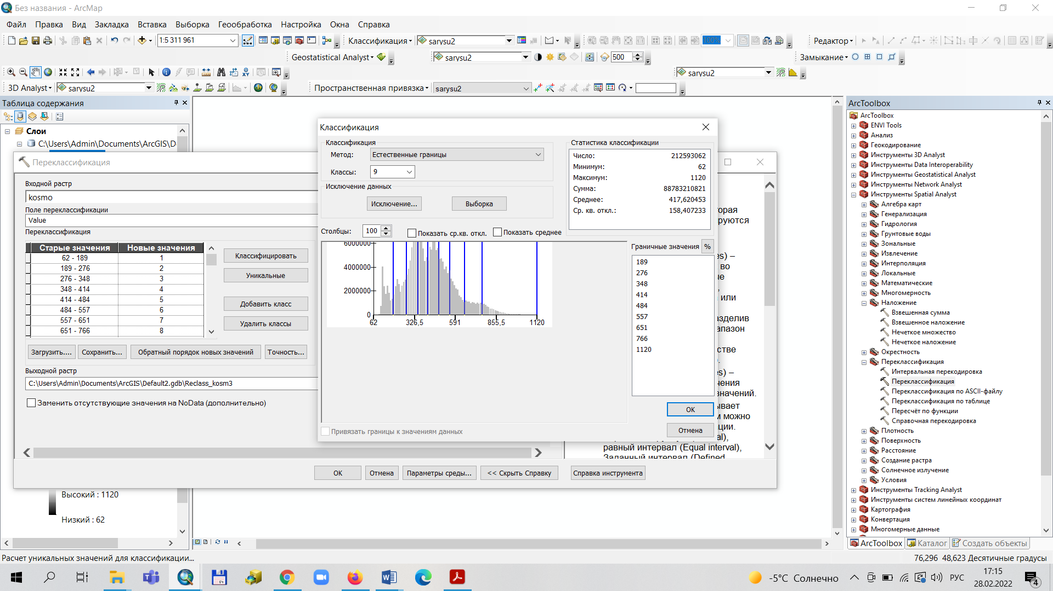
1) Переклассификация полученных данных по каждому показателю.
Инструменты Spatial Analyst
Переклассификация (Reclassify)

Slide 14
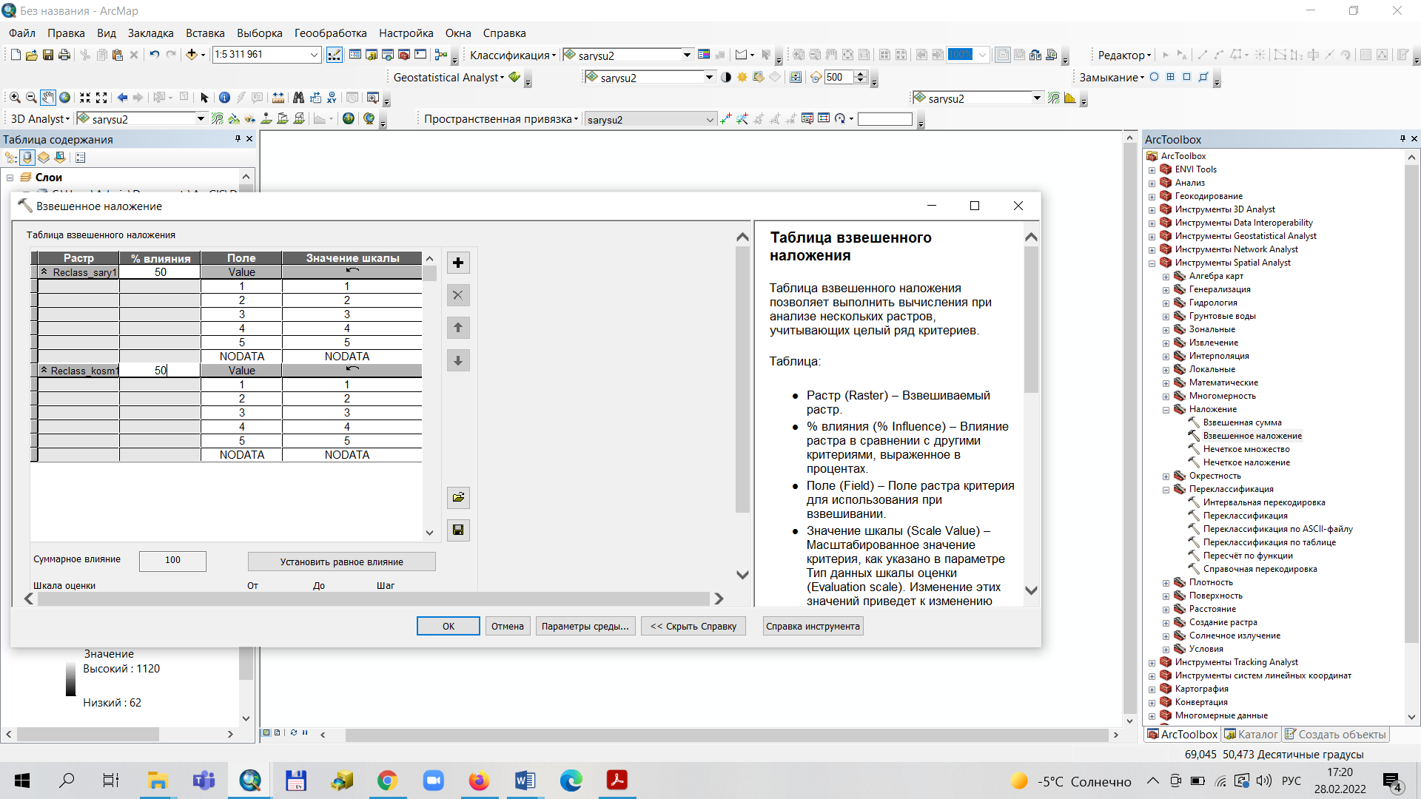
2) Инструменты Spatial Analyst
Наложение (Overlay)
Взвешенное наложение (Weighted Overlay).

Slide 15
Обзорные вопросы
Этапы интегральной оценки антропогенной нагрузки на геосистемы?
Метод «весовой коэффициент» i фактора?
Интегральный показатель степени антропогенной нагрузки на геосистемы?

Slide 16
Список использованных источников
1. Кочуров Б.И. Геоэкология: экодиагностика и эколого-хозяйственный баланс территории. – Смоленск: СГУ, 1999. – 154 с.
2. Климина Е.М. Методические аспекты оценки и картографирования экологического состояния ландшафтов административного района // География и природные ресурсы. – 2003. – №2. – С. 129-131.
3. Макевнин С.Г., Вакулин А.А. Охрана природы. – М.: Агропромиздат, 1991. – 127 с.

Slide 17
Благодарю за внимание!

